Slide 2
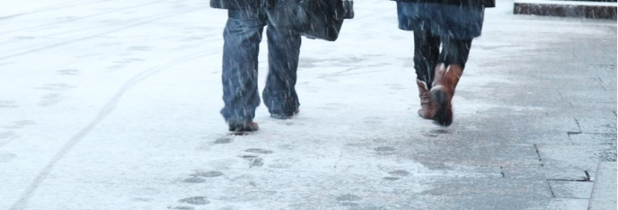
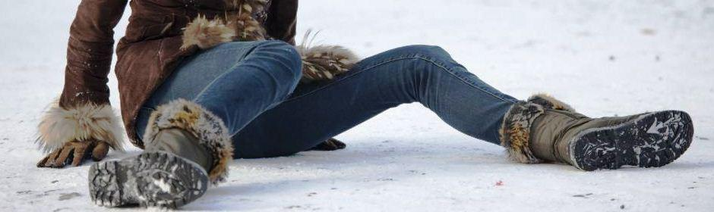
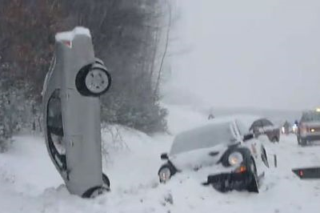
Vinteren lurer lige rundt om hjørnet
Når frosten sætter ind, falder danskerne på stribe på isglatte fortove og veje.
Der bliver anmeldt cirka 3.000 arbejdsskader/år til Arbejdstilsynet pga. glat føre.
Hvis du ikke allerede har gjort det, så få skiftet til vinterdæk….

